Slide 1
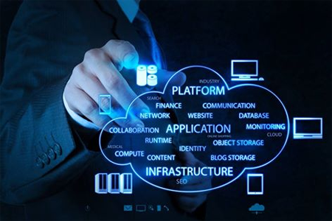
Informática, Programación y Soporte Técnico

Slide 2


Slide 3
El Siguiente es para Informar y Capacitar a cada uno de Ustedes para Obtener y Brindar un Mejor Conocimiento a Acerca De.

Slide 4
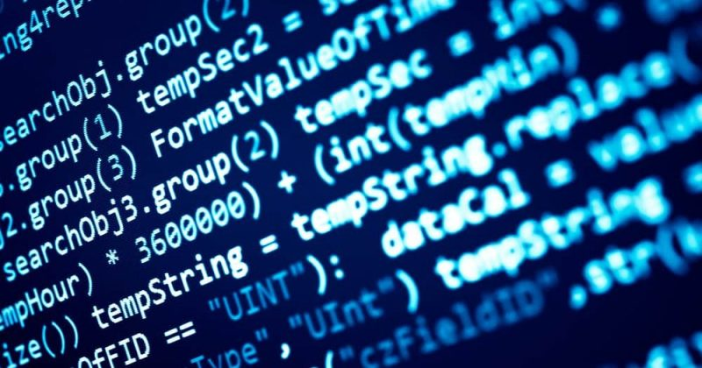
Informática

Slide 5
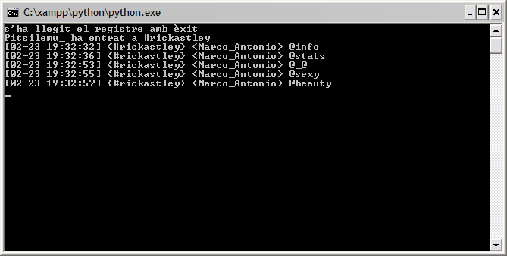
La informática, también llamada computación, ​ es una ciencia que administra métodos, técnicas y procesos con el fin de almacenar, procesar y transmitir información y datos en formato digital.
De esta forma, la informática se refiere al procesamiento automático de información mediante dispositivos electrónicos y sistemas computacionales. Los sistemas informáticos deben contar con la capacidad de cumplir tres tareas básicas: entrada (captación de la información), procesamiento y salida (transmisión de los resultados). El conjunto de estas tres tareas se conoce como algoritmo.

Slide 6
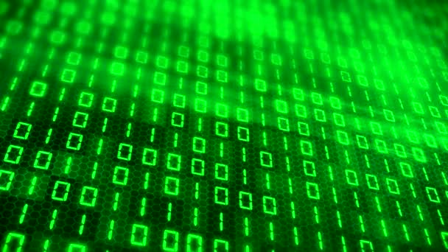
No existe una definición consensuada sobre el término, lo cual puede comprenderse a través de las Discusiones que acompañan esta página. Sin embargo, la Asociación de Docentes de Informática y Computación de la República Argentina han tomado una posición, definiéndola de la siguiente manera:
"La Informática es la disciplina o campo de estudio que abarca el conjunto de conocimientos, métodos y técnicas referentes al tratamiento automático de la información, junto con sus teorías y aplicaciones prácticas, con el fin de almacenar, procesar y transmitir datos e información en formato digital utilizando sistemas computacionales. Los datos son la materia prima para que, mediante su proceso, se obtenga como resultado información. Para ello, la informática crea y/o emplea sistemas de procesamiento de datos, que incluyen medios físicos (hardware) en interacción con medios lógicos (software) y las personas que los programan y/o los usan (humanware).

Slide 7
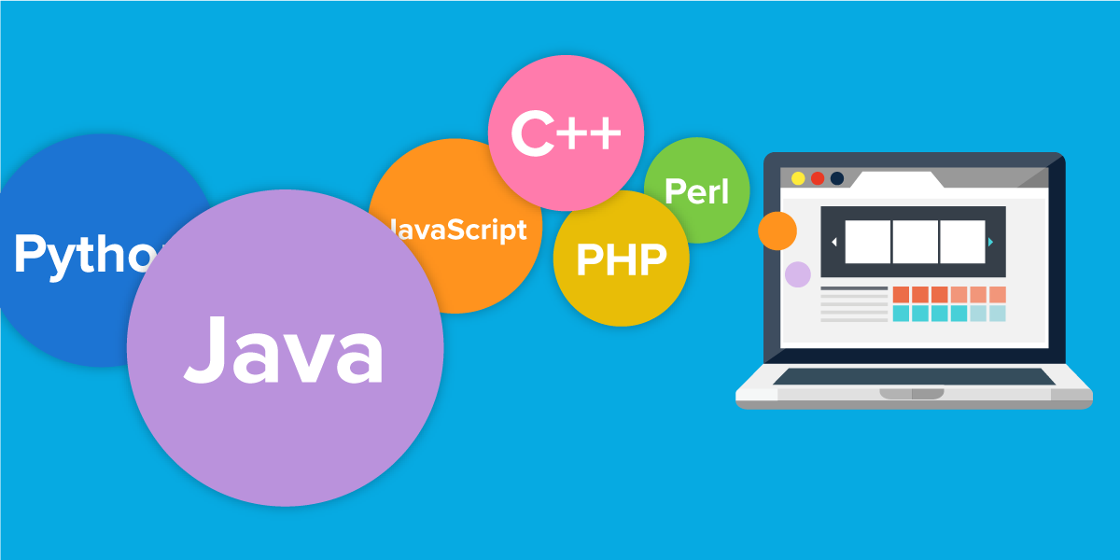
Programación

Slide 8
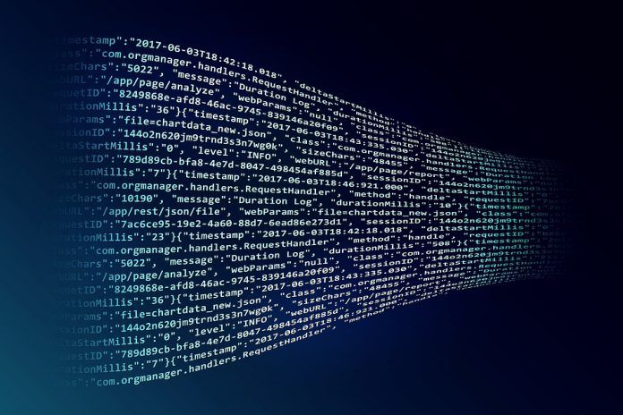
La programación es un proceso que se utiliza para idear y ordenar las acciones que se realizarán en el marco de un proyecto;
La programación es un proceso que se utiliza para idear y ordenar las acciones que se realizarán en el marco de un proyecto;
al anuncio de las partes que componen un acto o espectáculo;

Slide 9
a la preparación de máquinas para que cumplan con una cierta tarea en un momento determinado; a la elaboración de programas para la resolución de problemas mediante ordenadores, y a la preparación de los datos necesarios para obtener una solución de un problema.
En la actualidad, la noción de programación se encuentra muy asociada a la creación de aplicaciones informática y videojuegos.

Slide 10
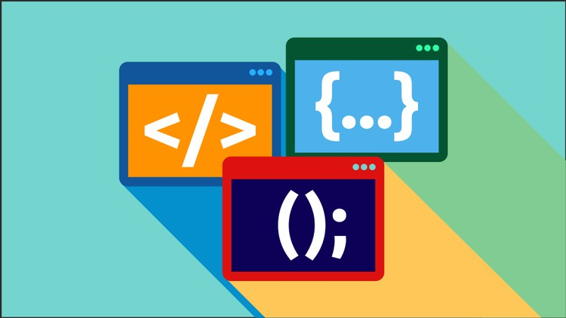
Es el proceso por el cual una persona desarrolla un programa valiéndose de una herramienta que le permita escribir el código (el cual puede estar en uno o varios lenguajes, como C++, Java y Python, entre otros)
y de otra que sea capaz de “traducirlo” a lo que se conoce como lenguaje de máquina, que puede comprender el microprocesador.
En la actualidad, la noción de programación se encuentra muy asociada a la creación de aplicaciones informática y videojuegos.

Slide 11
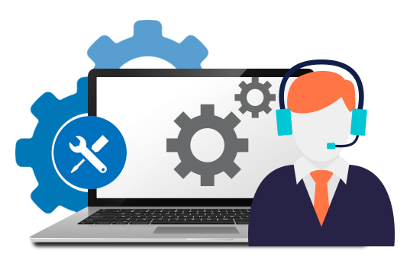
Soporte Técnico

Slide 12

La asistencia técnica o soporte técnico es un rango de servicios por medio del cual se proporciona asistencia a los usuarios al tener algún problema al utilizar un producto o servicio, ya sea este el hardware o software de una computadora de un servidor de Internet, periféricos, artículos electrónicos, maquinaria, o cualquier otro sistema informático.

Slide 13

Tipos de asistencia
La asistencia técnica se puede dar por distintos medios, incluyendo el correo electrónico, chat, software de aplicación, faxes y técnicos, aunque los más comunes son el telefónico y el presencial (en sitio).
En los últimos años hay una tendencia a la prestación de asistencia técnica remoto, donde un técnico se conecta al ordenador mediante una aplicación de conexión remota que cuenta con la capacidad de almacenar muchos trabajos de memoria.

Slide 14
Niveles de asistencia Soporte de nivel 1 (N1) Soporte de nivel 2 (N2) Soporte de nivel 3 (N3) Soporte de nivel 3 (N3)
Soporte de nivel 2 (N2)
Soporte de nivel 4 (N4)

